Slide 1
基于kinect的体感控制小车
2020年10月

Slide 2
目录 Contents
1
背景
2
硬件介绍
3
项目介绍
4
任务流程
5
时间安排

Slide 3
目录 Contents
1
背景
2
硬件介绍
3
项目介绍
4
项目流程
5
任务安排

Slide 4
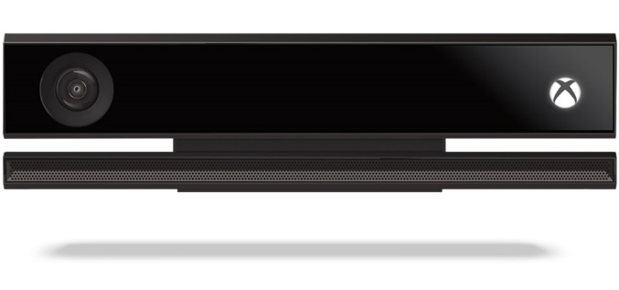
背景
Kinect是微软公司开发的一种3D体感摄影机(开发代号“Project Natal”)，它可以实现即时动态捕捉、影像辨识、麦克风输入、语音辨识、社群互动等功能。
基于Kinect传感器可以实现对人体关节、姿态的捕捉，来实现基于体感的控制。
我们希望设计一款基于体感控制的无线小车，通过捕捉人体不同的手势、动作，来使小车产生不同的运动；

Slide 5
目录 Contents
1
背景
2
硬件介绍
3
项目介绍
4
项目流程
5
任务安排

Slide 6
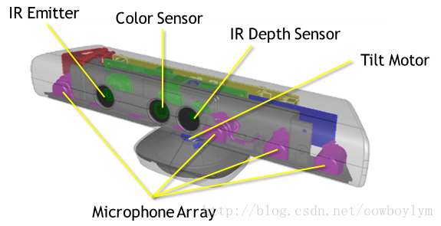
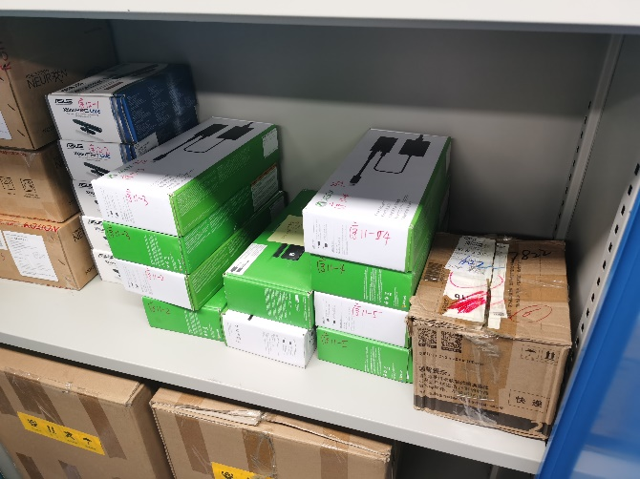
硬件介绍
Kinect传感器包括 1个摄像机、1个麦克风阵列和1个加速剂以及1个处理颜色、深度和骨骼数据的软件管线。
传感器组件：
1个1280x960的RGB摄像头
1个红外发射器和1个红外深度传感器
1个麦克风阵列
1个3条坐标轴（x，y，z）的加速度计

Slide 7
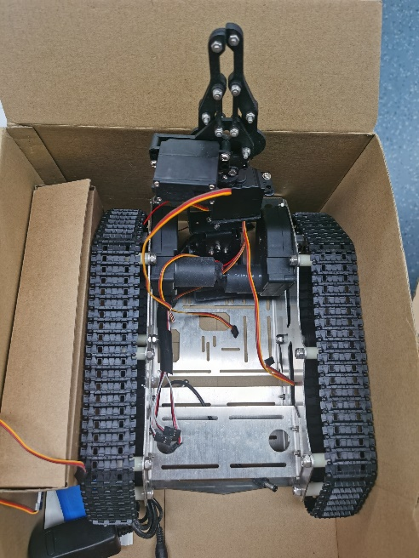
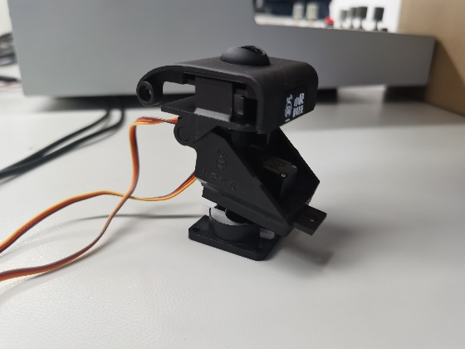
硬件介绍
履带式小车，配有6自由度机械臂和2自由度的摄像头。
机械臂和摄像头的位姿可通过电机控制。
树莓派套件，用于接收信号和控制电机。

Slide 8
目录 Contents
1
背景
2
硬件介绍
3
项目介绍
4
项目流程
5
任务安排

Slide 9
项目介绍
我们计划设计一款基于人体姿态、手势控制的无线智能小车。
控制方式设想：
1. 简单手势控制（向上、向下、向左、向右等）
2. 模拟方向盘挂挡手势：双手模拟开车时握着方向盘的姿势，捕捉双手的动作模拟方向盘的转动来控制转向；同时一只手放到模拟档杆的位置来发出停止、挂挡等手势命令；
3. （预想的附加功能）可以通过捕捉人体头部的转动等特征信息来控制摄像头或机械臂的运动。

Slide 10
目录 Contents
1
背景
2
硬件介绍
3
项目介绍
4
任务流程
5
时间安排

Slide 11
使用kinect 感知人体运动
在PC机上实现接受、处理以及发送数据
在小车单片机上编程实现接受指令以及驱动功能
感知
处理
驱动

Slide 12
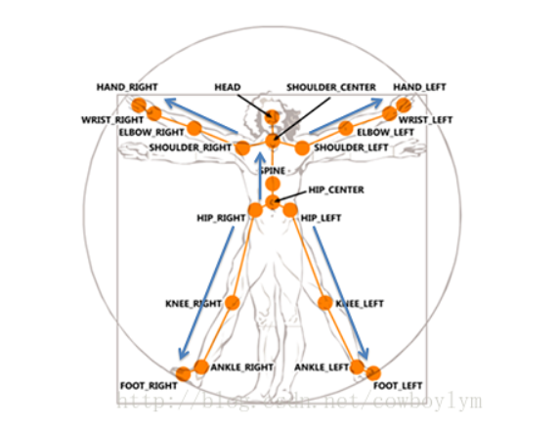
感知-骨骼追踪
使用红外线摄像机Kinect最多可以识别感应区的6位用户。其中最多只有2名用户可以被追踪到骨骼细节（20个骨骼关节点）。应用程序可以定位并追踪用户的骨骼节点，能够随时间追踪用户的动作。

Slide 13
处理-PC机
关节位置信息
数据标准化
驱动指令

Slide 14
驱动-智能小车
从PC机接受信息
树莓派处理指令
电机/舵机驱动

Slide 15
目录 Contents
1
背景
2
硬件介绍
3
项目介绍
4
任务流程
5
时间安排

Slide 16
PC机处理数据
调试以及优化
尝试将数据流转化为指令信息
提升体感控制的精度
7-10周
10-11周
11-12周
12-13周
14周
结题
kinect感知
驱动小车
学习kinect相关知识，尝试编程
在小车单片机上编写接受指令以及驱动程序

Slide 17
谢谢！

